Slide 1

4.1.2感受人工智能的魅力
（一）人机交互
讲课人：徐仁君 指导教师：王素坤

Slide 2




Slide 3



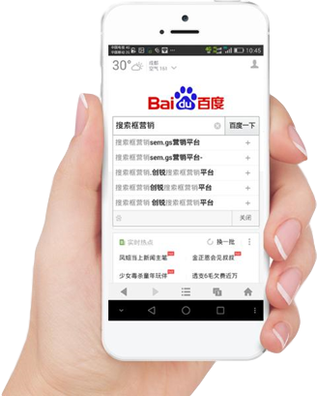
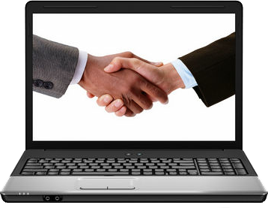
感受人工智能的魅力

Slide 4
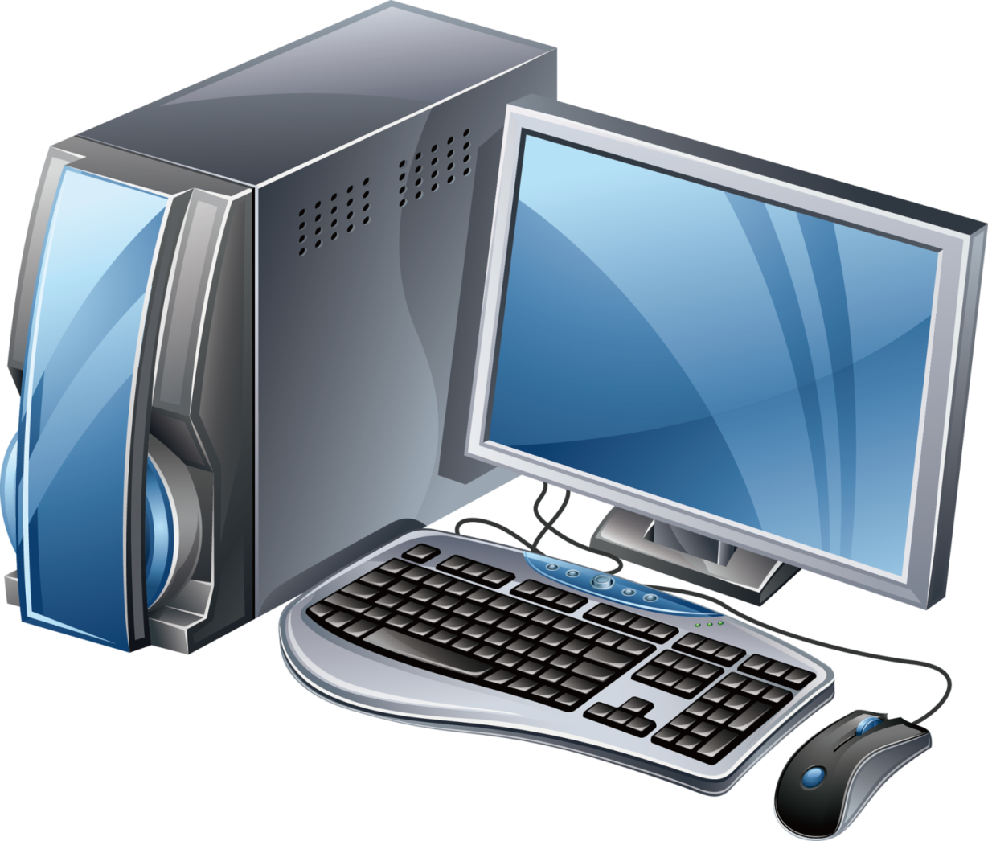

人机交互技术

Slide 5
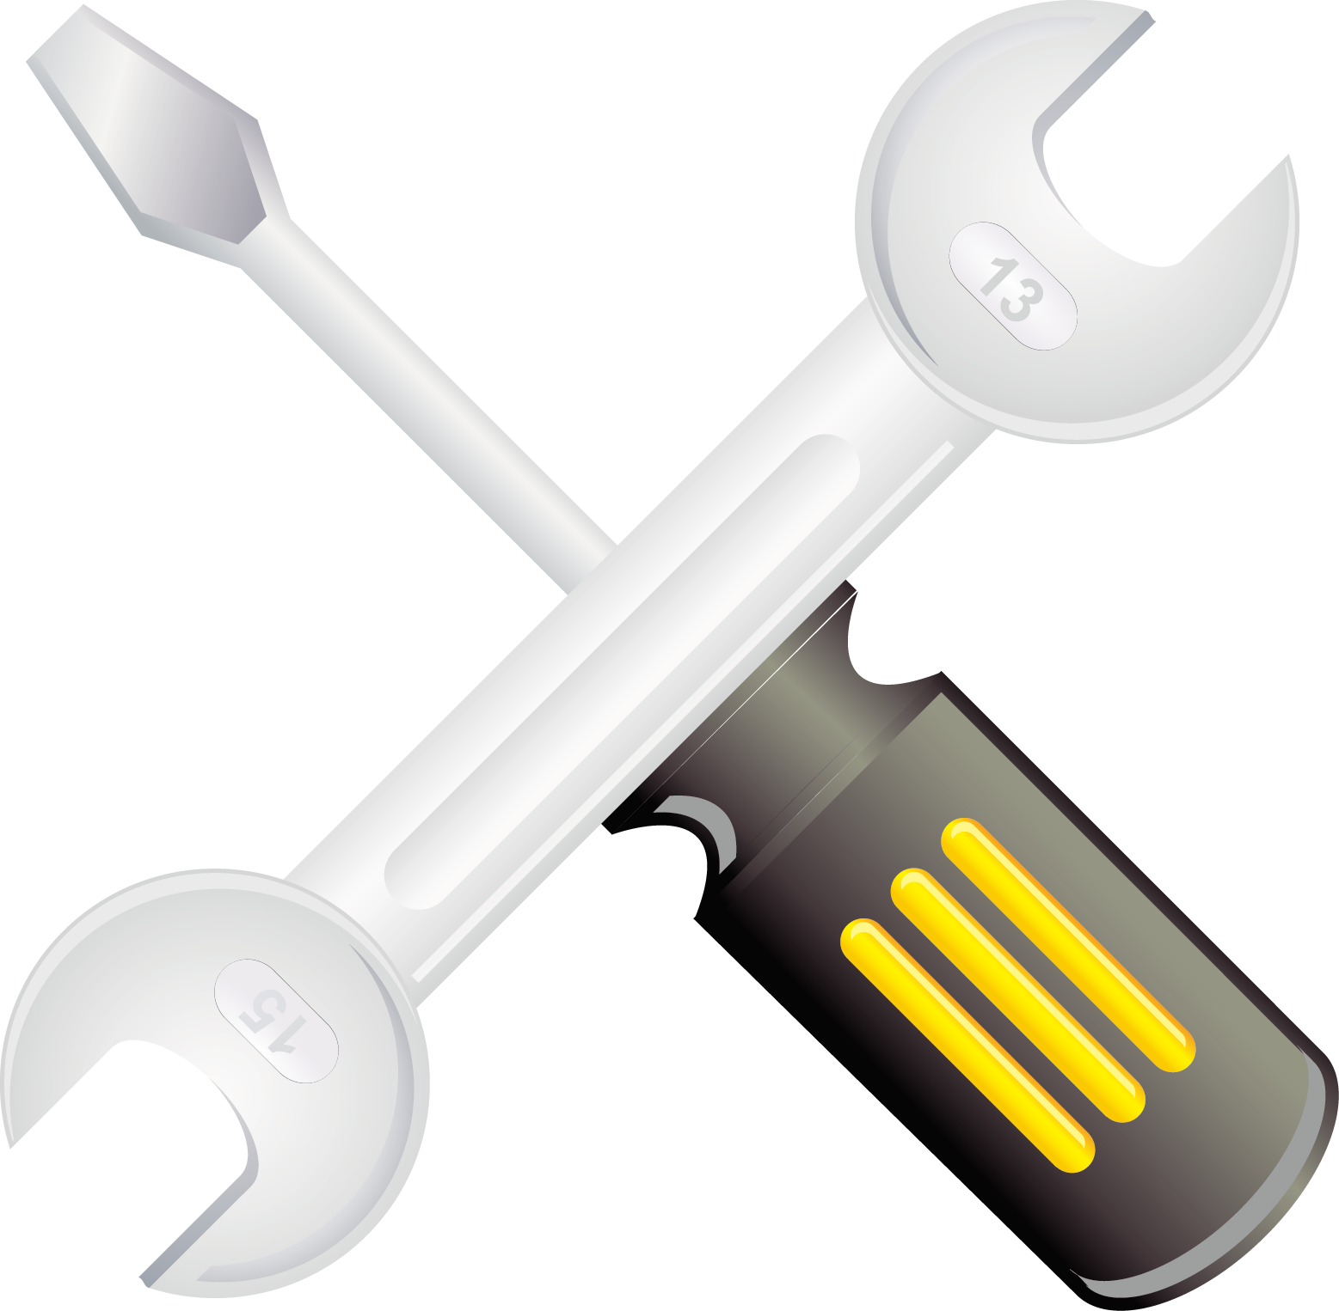

Slide 6
输入设备
输入设备是如何演变的？
人机交互设备
输出设备

Slide 7
输入设备的发展
五个阶段

Slide 8

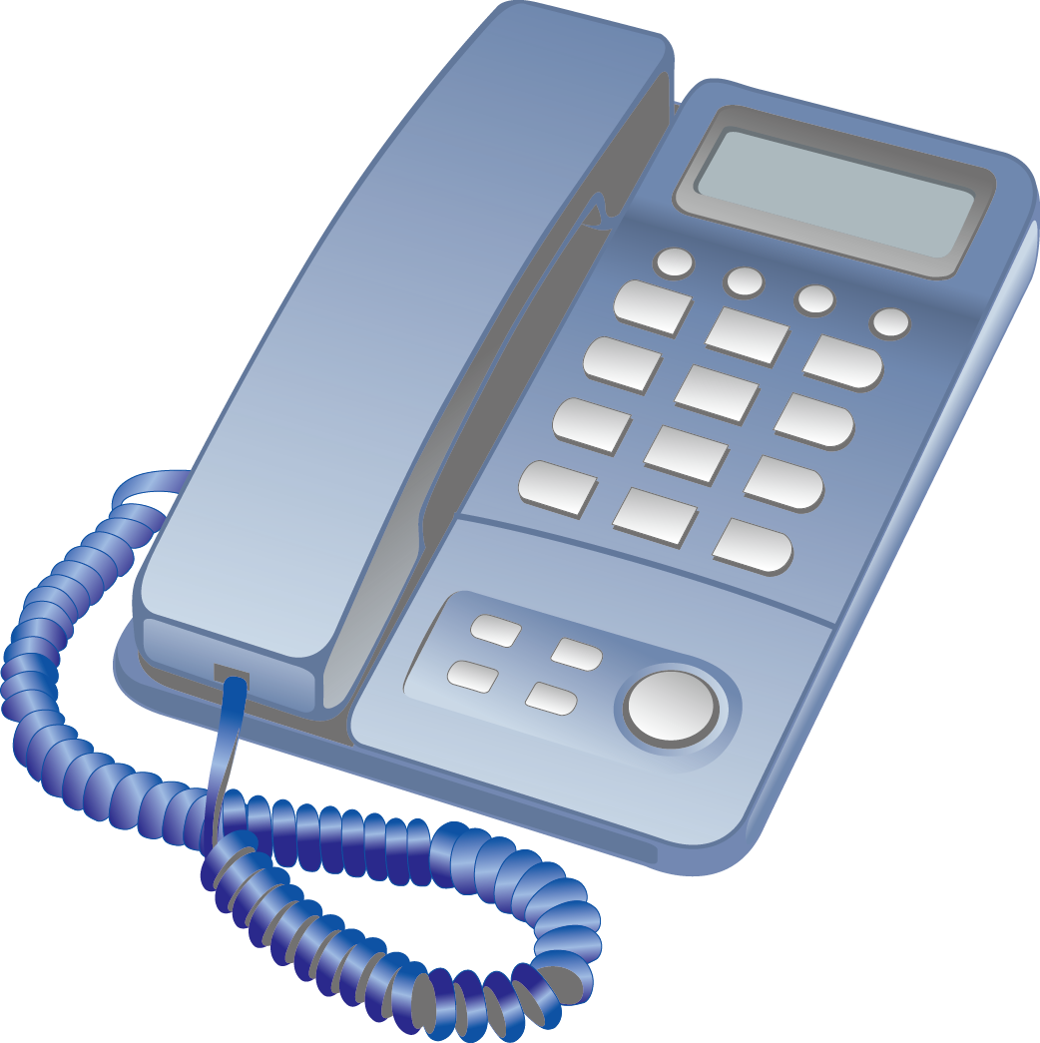
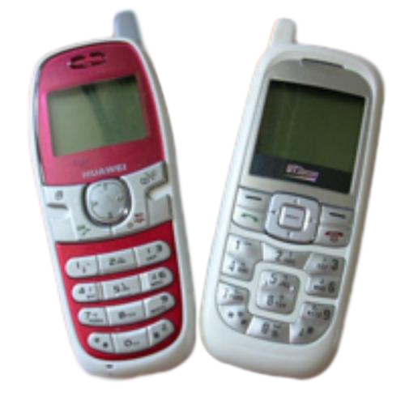

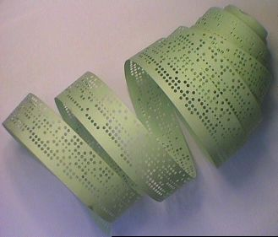
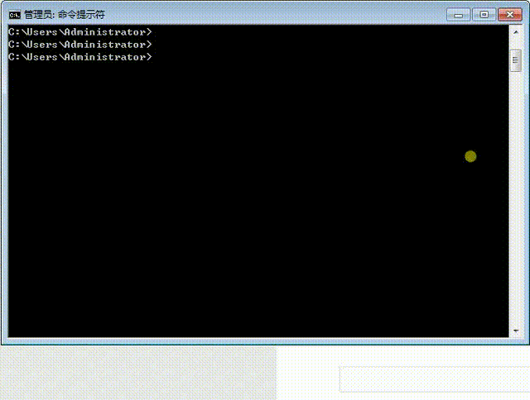
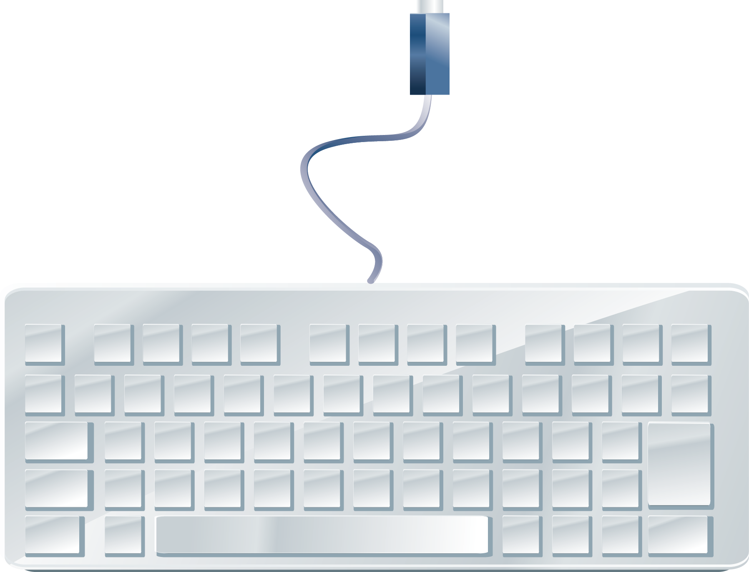
第1阶段
20世纪60年代

Slide 9
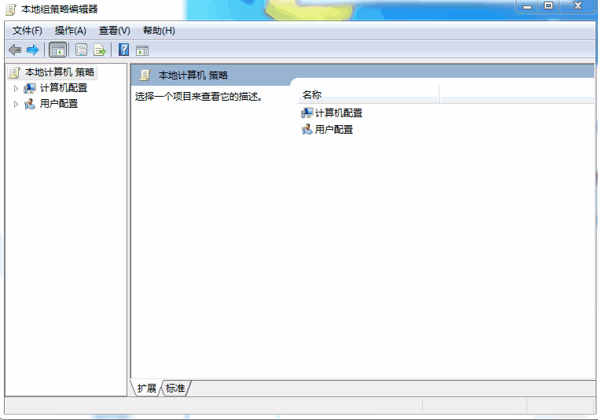
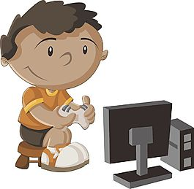
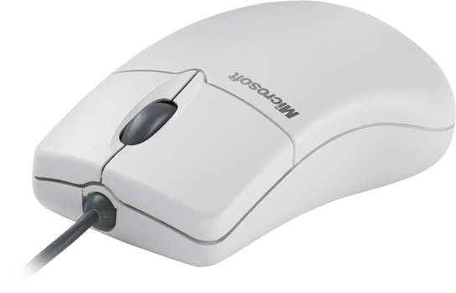
第2阶段
20世纪80年代

Slide 10
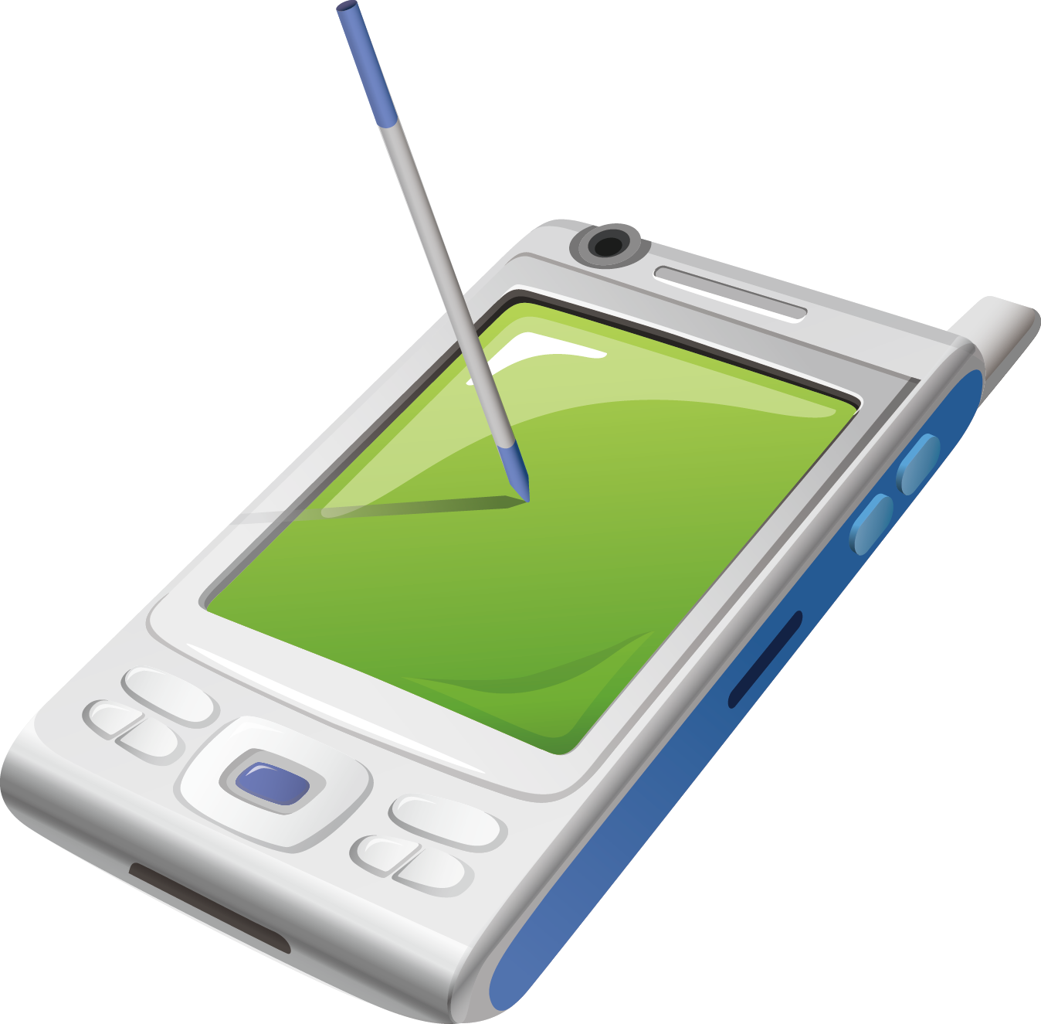
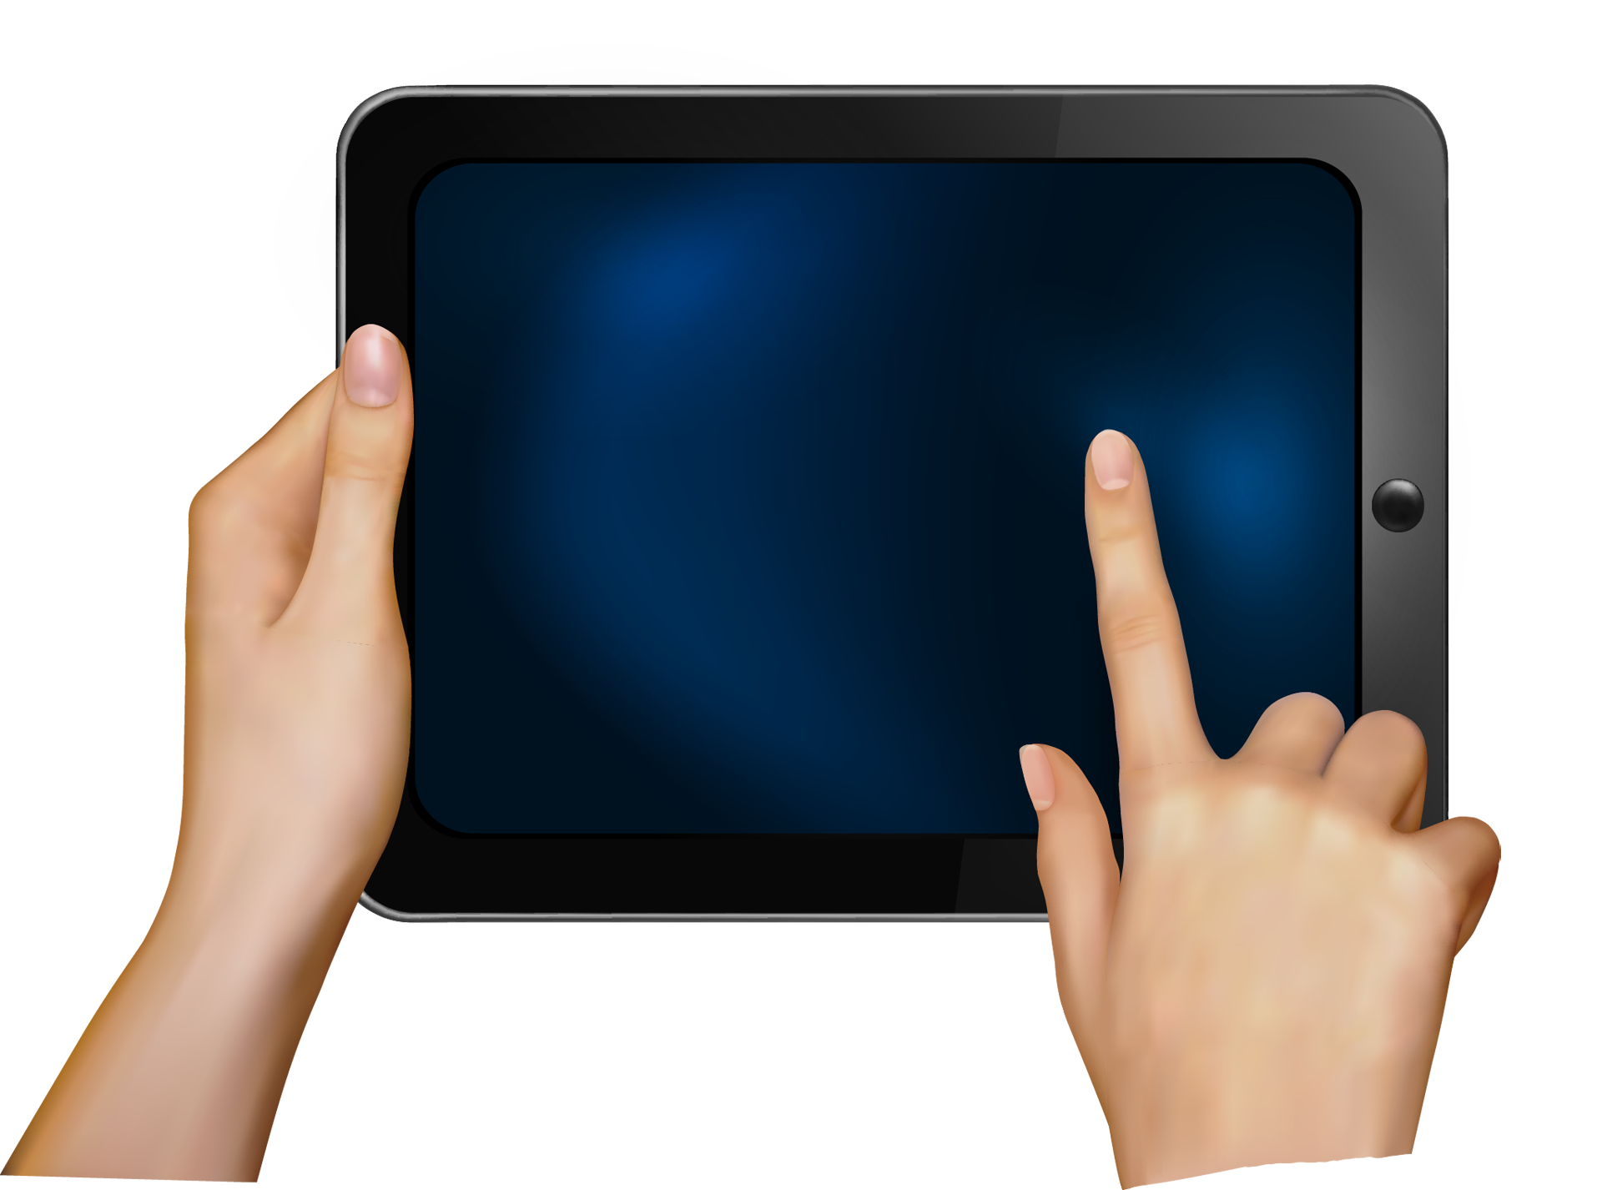
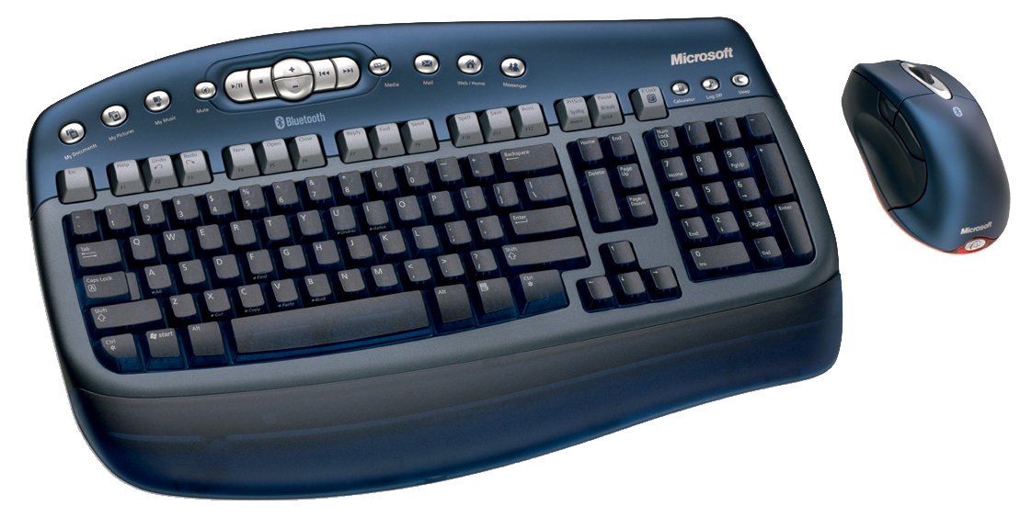
第3阶段
20世纪90年代到21世纪初

Slide 11
第4阶段
21世纪以后，可穿戴设备阶段
可穿戴设备
传感技术
计算机通讯技术

Slide 12
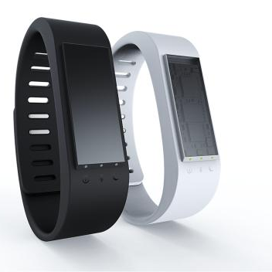
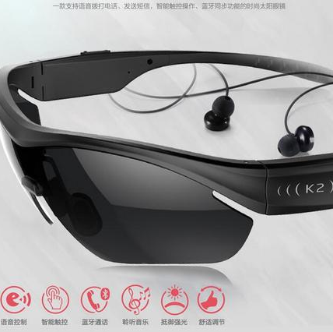
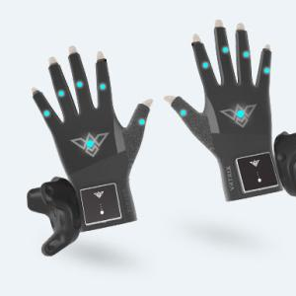
听觉
可穿戴眼镜
体感
智能手环
数据手套
视觉
触觉

Slide 13
第5阶段
可穿戴设备
+
智能传感输入设备
接收信息
输入设备
服务用户
可穿戴设备

Slide 14

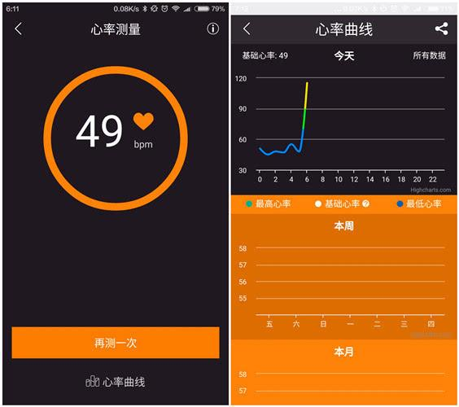
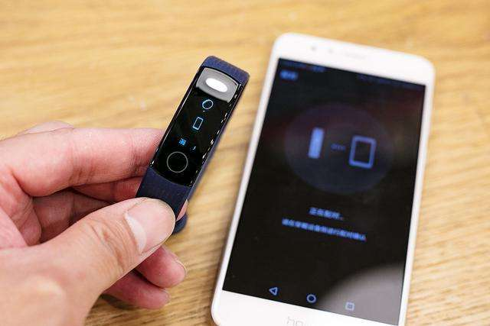
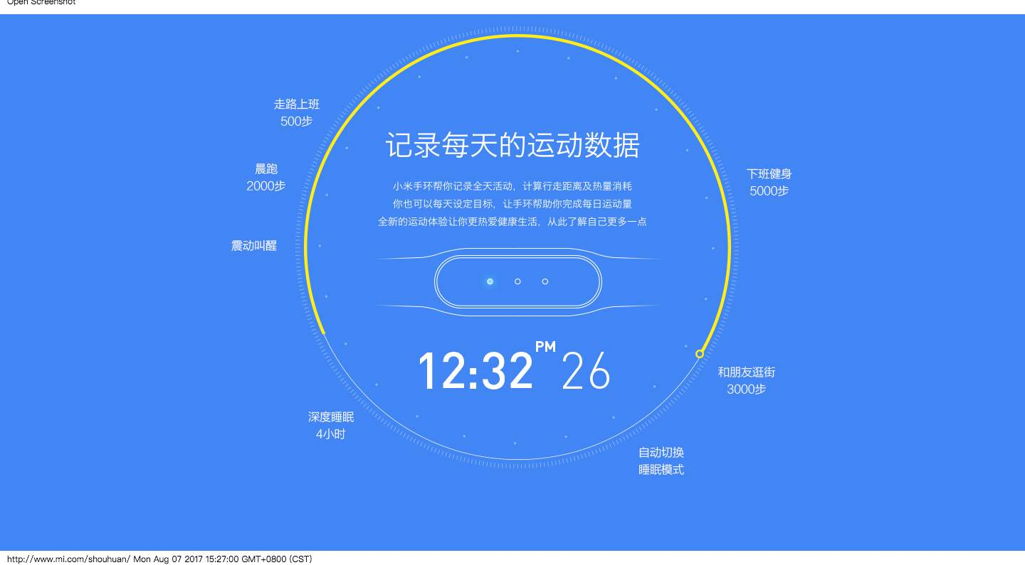

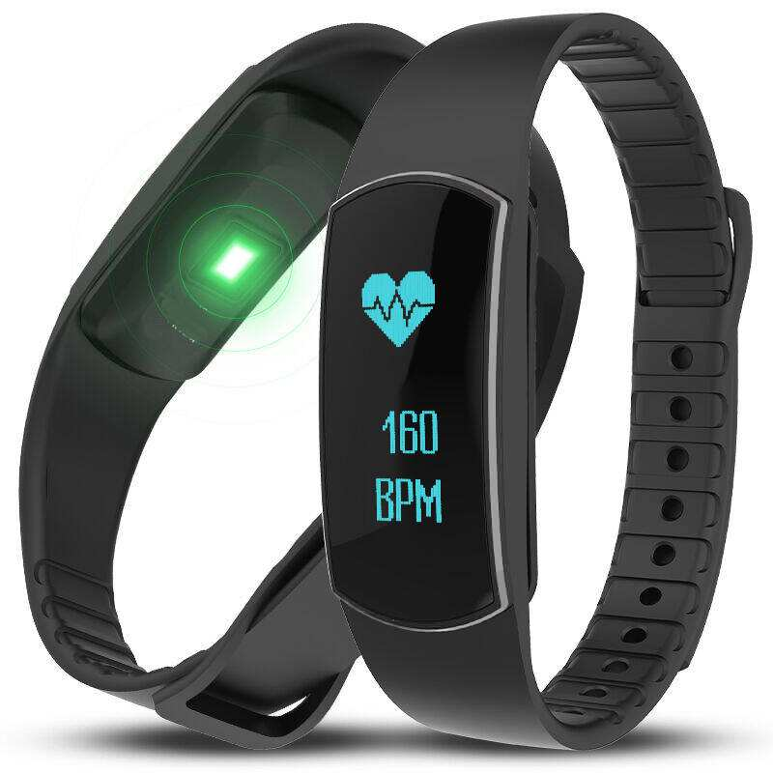
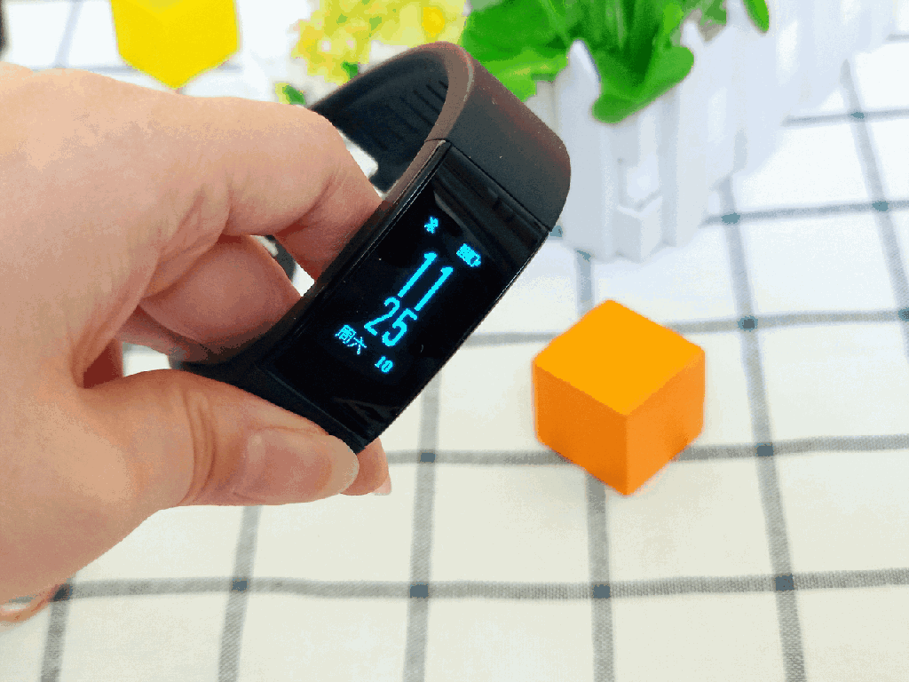
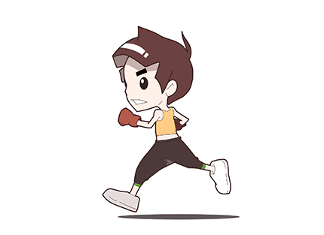
智能穿戴设备的应用
查找手机
心率监测
运动数据监测

Slide 15

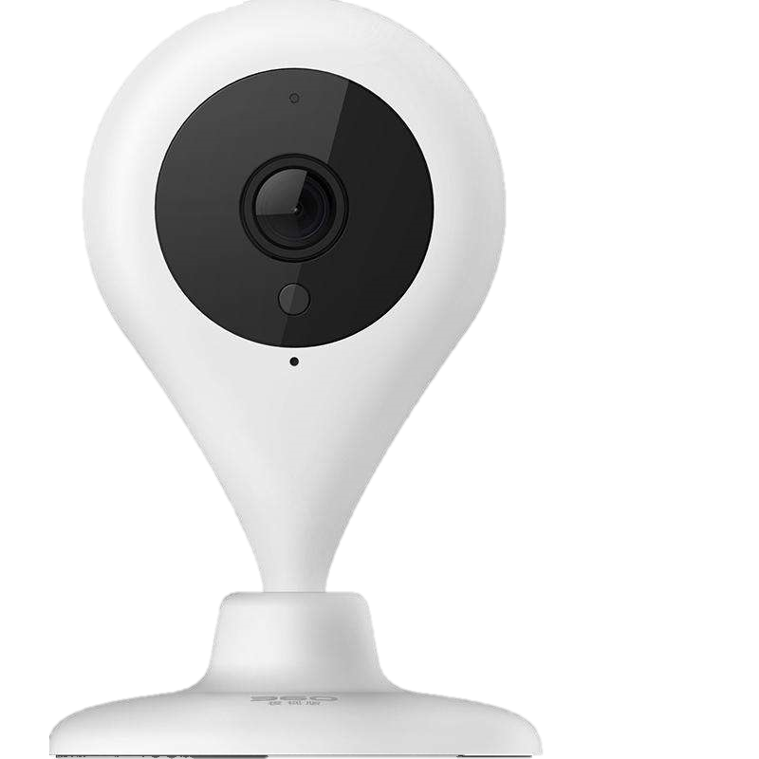
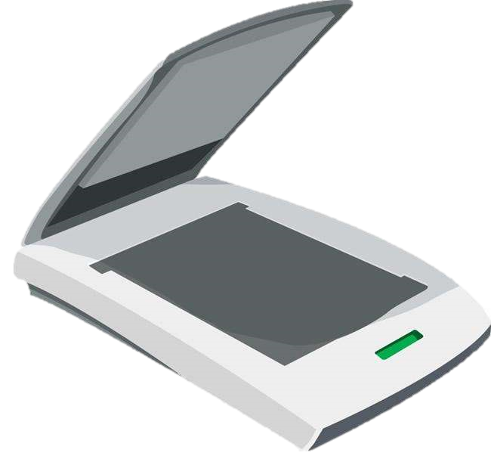
其他输入设备
麦克风
摄像头
扫描仪

Slide 16
常见的输出设备

Slide 17
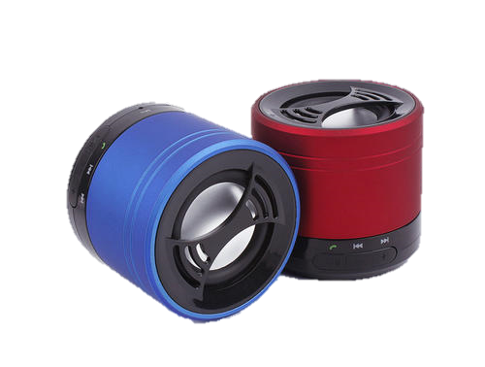
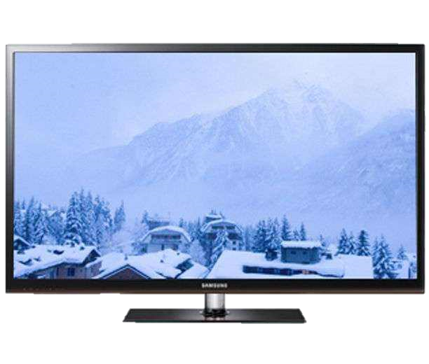
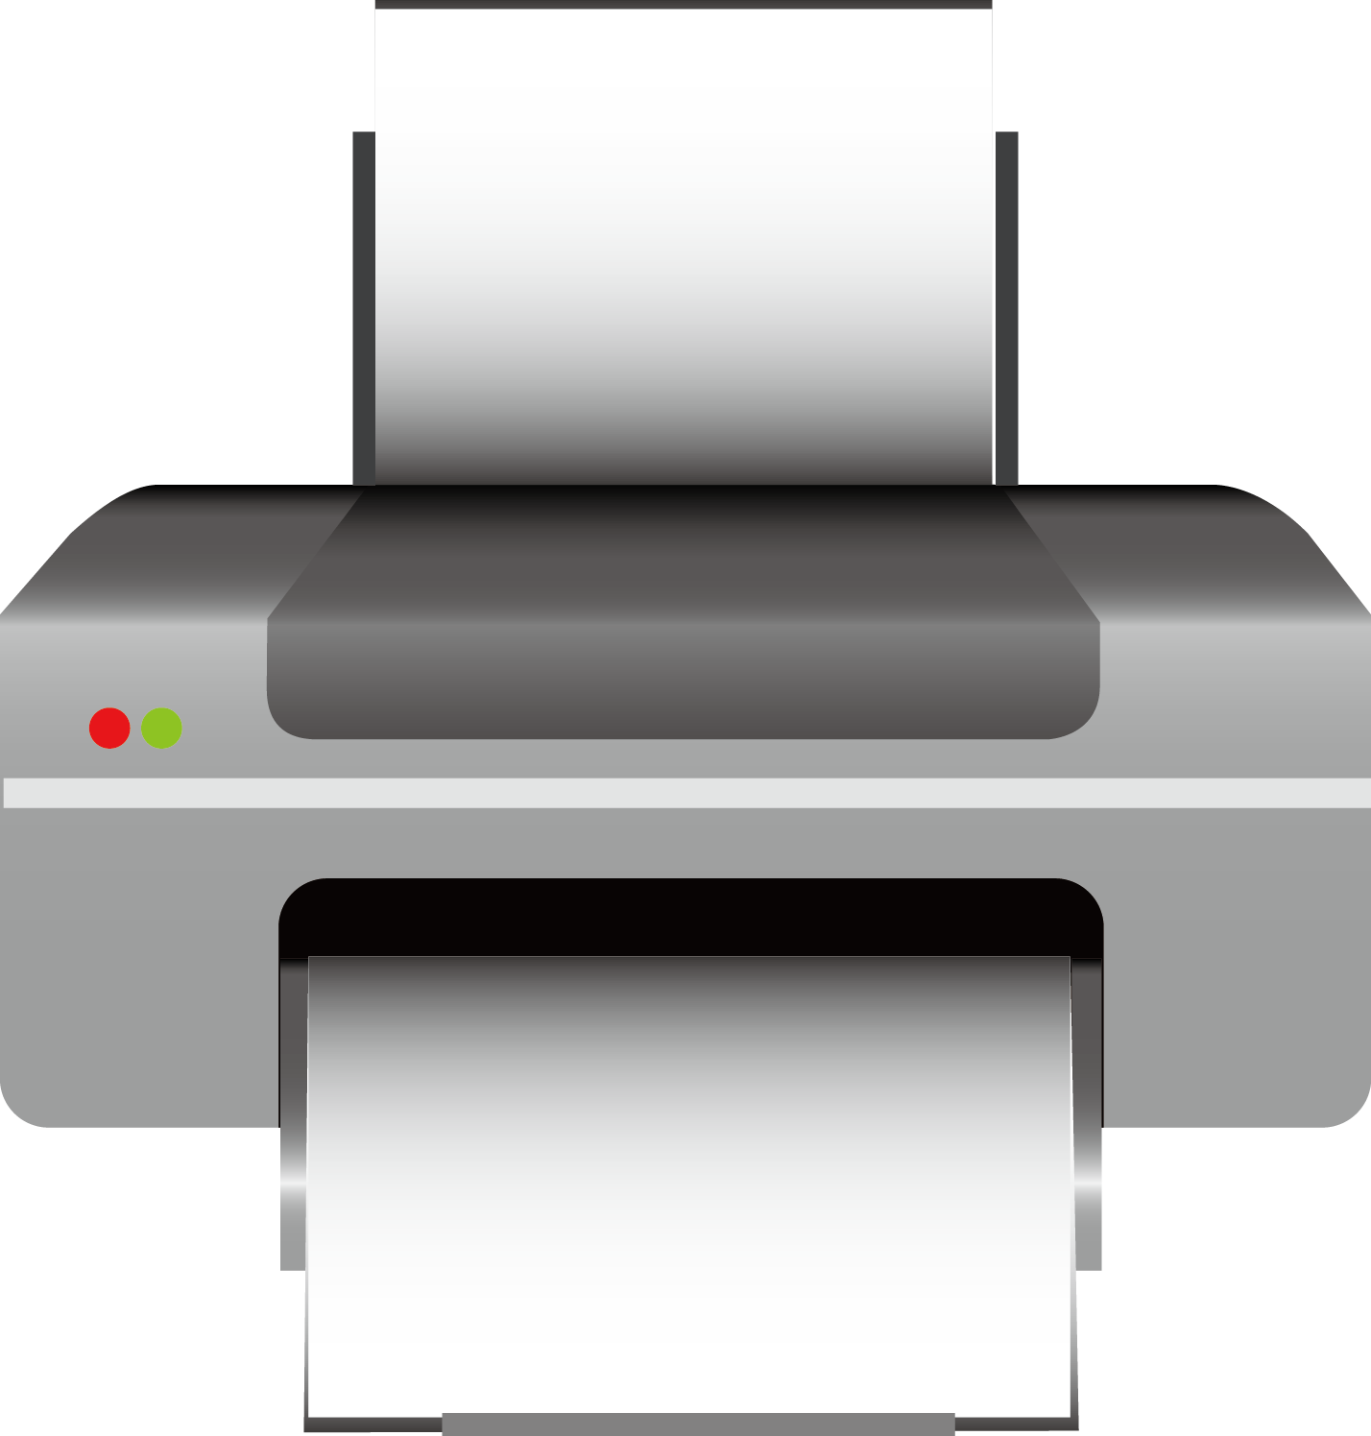
输出设备的类型
声音输出设备
显示输出设备
打印输出设备

Slide 18
人机交互
更简单
=
更便捷
更高效

Slide 19

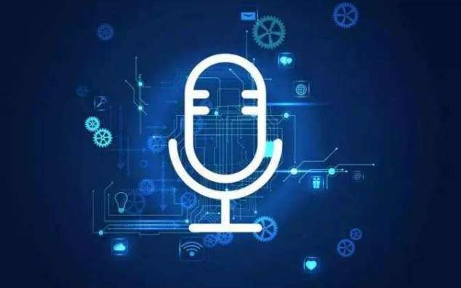
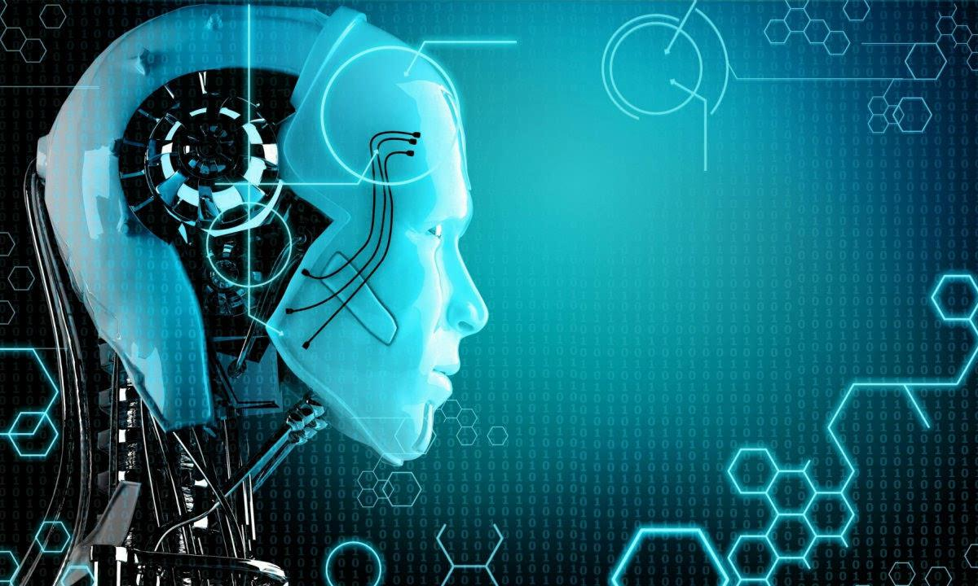
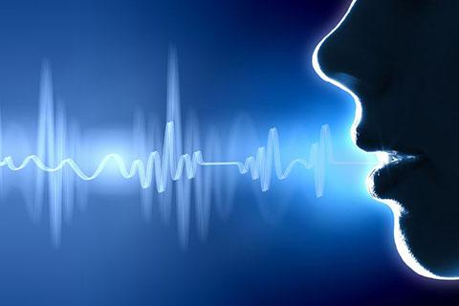
语音采集
语音识别
情感交互
语音交互
语义理解
语音合成
体感交互
脑机交互

Slide 20

人机交互到底是怎样的呢？

Slide 21



小任务
很多导航软件都有语音交互功能
尝试使用语音控制的导航软件，体体验一下人机交互的过程吧
.

